Slide 1
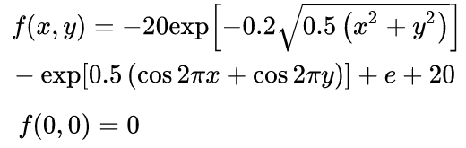

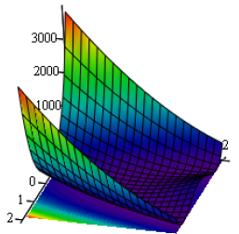
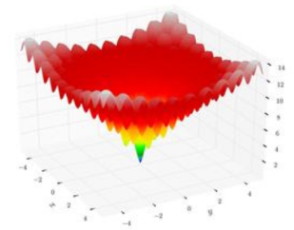



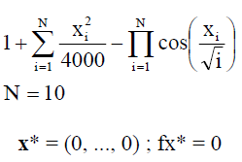
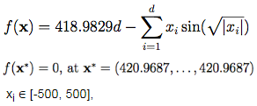
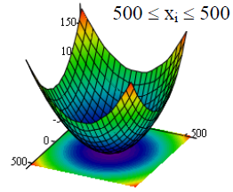
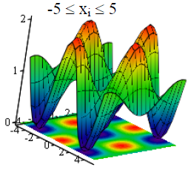
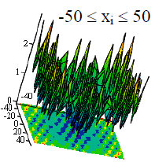
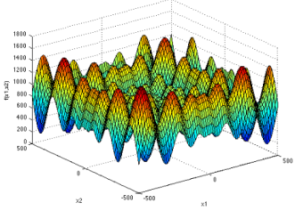
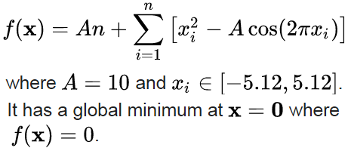

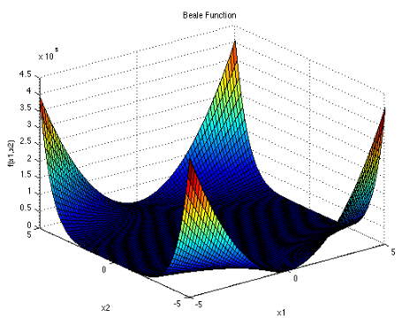
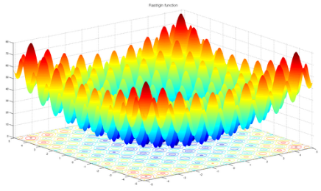
Ackley
Rosenbrock
Griewank
Schwefel
Rastringin
Beale

Slide 2
Versões Binárias
Algoritmo | Descrição da perturbação da variável
A-GEO₁ | Binário
A-GEO₂ | Binário
A-GEOvar₁ | Binário
A-GEOvar₂ | Binário

Slide 3
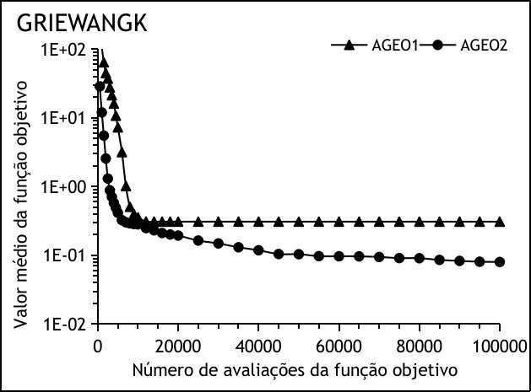
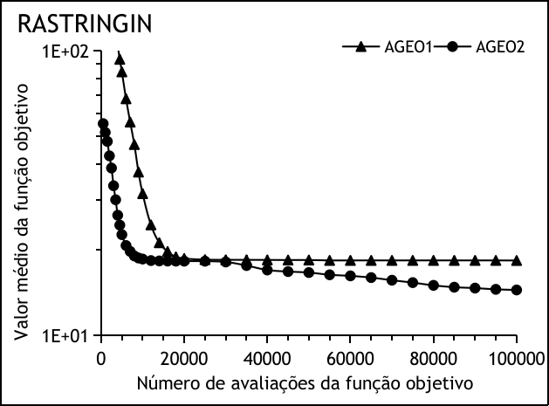
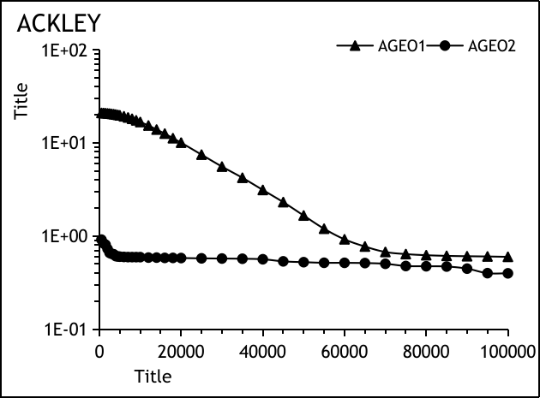
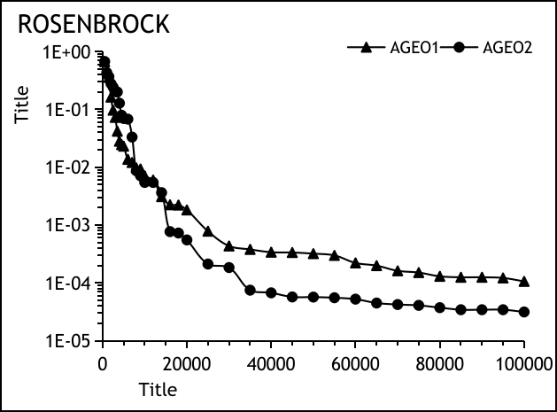
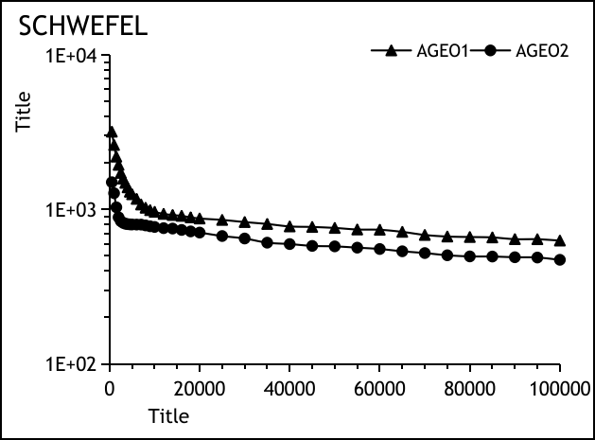
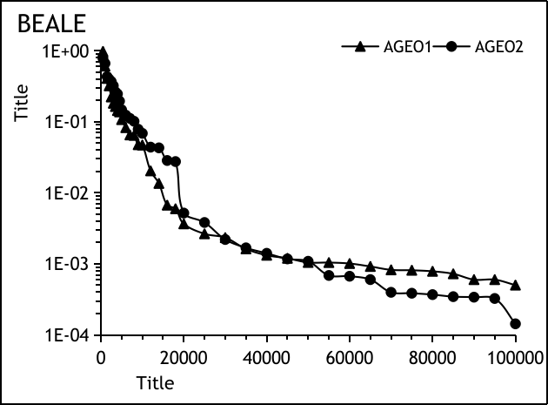
A-GEO₁ x A-GEO₂

Slide 4
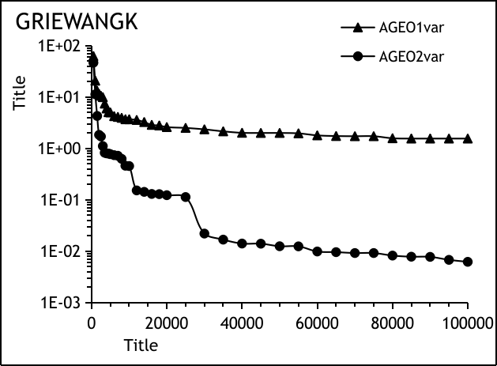
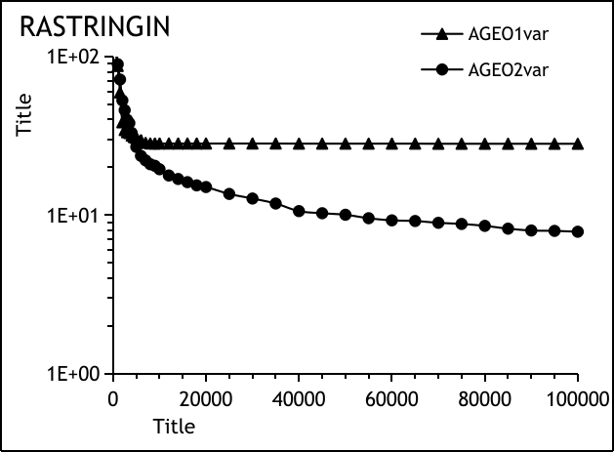
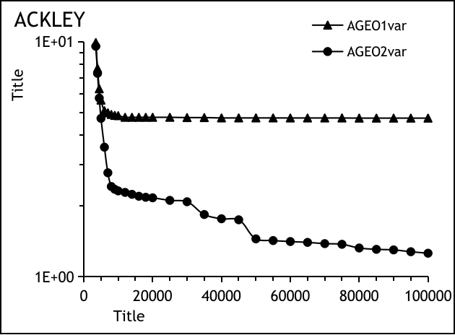
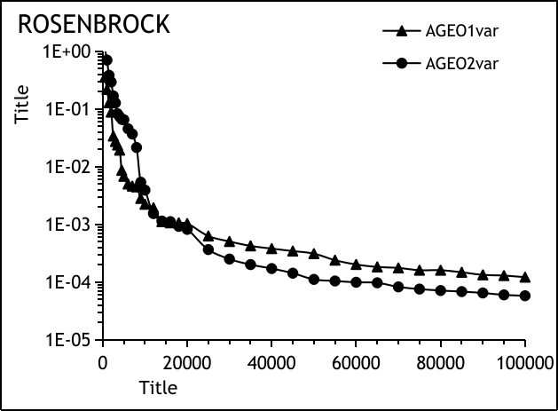
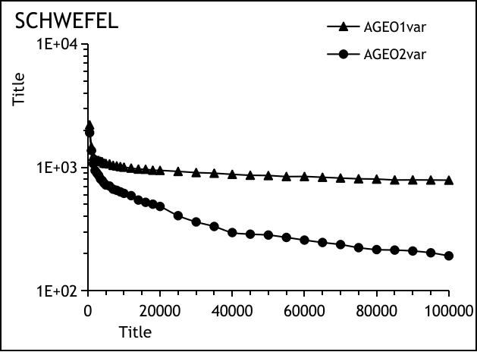
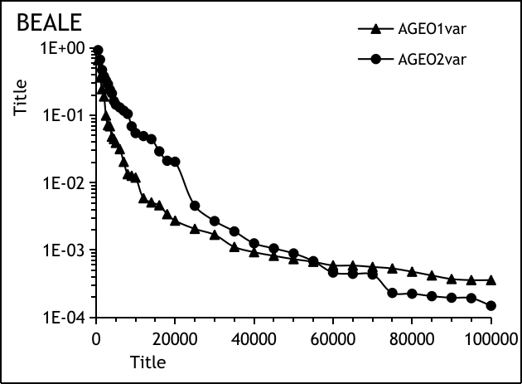
A-GEO₁var x A-GEO₂var

Slide 5
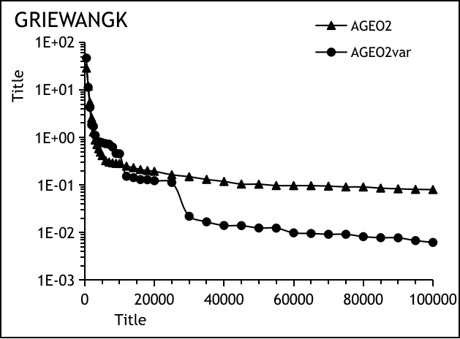
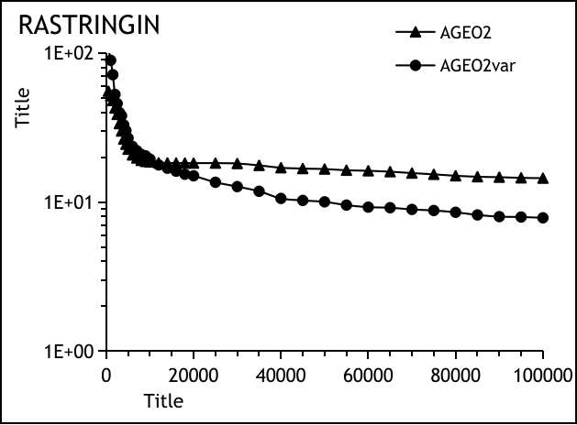
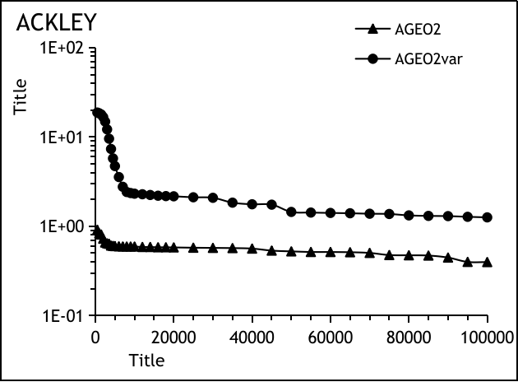
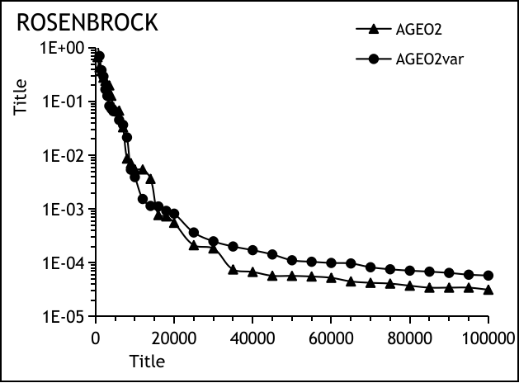
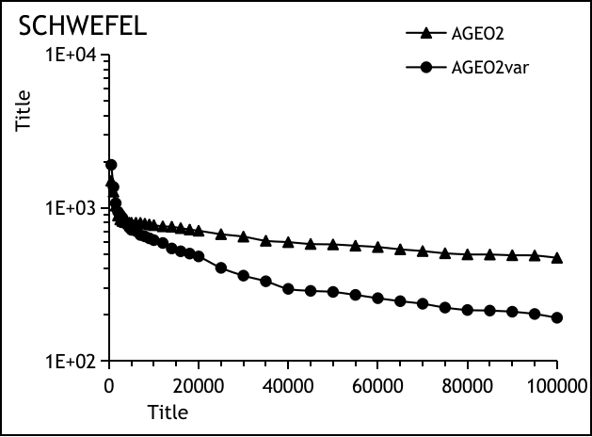
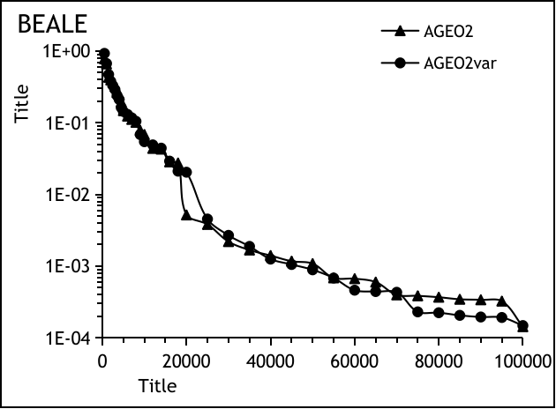
Comparativo entre A-GEO₂ e A-GEO₂var

Slide 6
Melhores entre A-GEO e A-GEO_{var}
A versão 2 foi superior em todas as execuções em relação a versão 1, tanto no A-GEO quanto no A-GEO_{var}.
A-GEO₂var foi melhor que A-GEO₂ em todas as funções, exceto na Ackley e na Rosenbrock

Slide 7
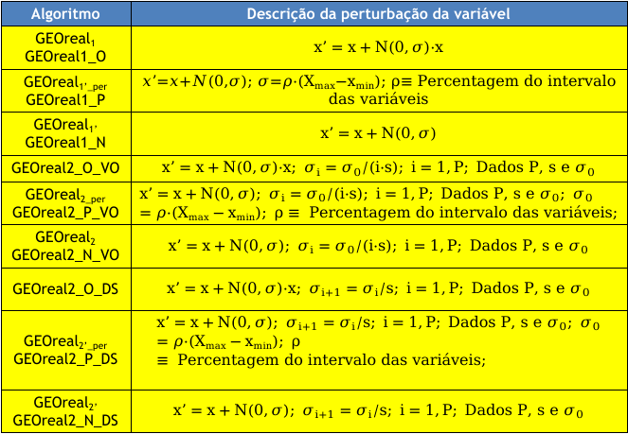
Versões Reais
Algoritmo | Descrição da perturbação da variável
GEOreal₁ GEOreal1_O | $$x’=x+N(0,σ)·x$$
GEOreal_{1’_per} GEOreal1_P | 𝑥’=𝑥+𝑁(0,𝜎); 𝜎=𝜌·(X_{max}−x_{min}); ρ≡ Percentagem do intervalo das variáveis
GEOreal_{1’} GEOreal1_N | $$x’=x+N(0,σ)$$
GEOreal2_O_VO | $$x’=x+N(0,σ)·x; σ_{i}=σ_{0}/(i·s); i=1,P; Dados P, s e σ_{0}$$
GEOreal_{2_per} GEOreal2_P_VO | $$x’=x+N(0,σ); σ_{i}=σ_{0}/(i·s); i=1,P; Dados P, s e σ_{0}; σ_{0}=ρ·(Xmax−xmin); ρ≡ Percentagem do intervalo das variáveis;$$
GEOreal₂ GEOreal2_N_VO | $$x’=x+N(0,σ); σ_{i}=σ_{0}/(i·s); i=1,P; Dados P, s e σ_{0}$$
GEOreal2_O_DS | $$x’=x+N(0,σ)·x; σ_{i+1}=σ_{i}/s; i=1,P; Dados P, s e σ_{0}$$
GEOreal_{2’_per} GEOreal2_P_DS | $$x’=x+N(0,σ); σ_{i+1}=σ_{i}/s; i=1,P; Dados P, s e σ_{0}; σ_{0}=ρ·(Xmax−xmin); ρ ≡ Percentagem do intervalo das variáveis;$$
GEOreal_{2’} GEOreal2_N_DS | $$x’=x+N(0,σ); σ_{i+1}=σ_{i}/s; i=1,P; Dados P, s e σ_{0}$$
Formas de mutação:
O = Original
P = Porcentagem
N = DistNormal
Formas de variação do std ou porcentagem durante as P perturbações:
VO = Variação Original
DS = Variação divisão por s

Slide 8
GEOreal₁_O
GEOreal₁_P
GEOreal₁_N
GEOreal₂_O_VO
GEOreal₂_P_VO
GEOreal₂_N_VO
GEOreal₂_O_DS
GEOreal₂_P_DS
GEOreal₂_N_DS
Definir qual tipo de perturbação é melhor:
O = Original
P = Porcentagem
N = DistNormal
Definir qual maneira de variar o sigma/porcent durante as P perturbações é melhor:
VO = Variação original
DS = divide por s
Análisar o desempenho dos algoritmos com relação às funções (relacionar algoritmo com o tipo de função (x*, topografia, etc)

Slide 9
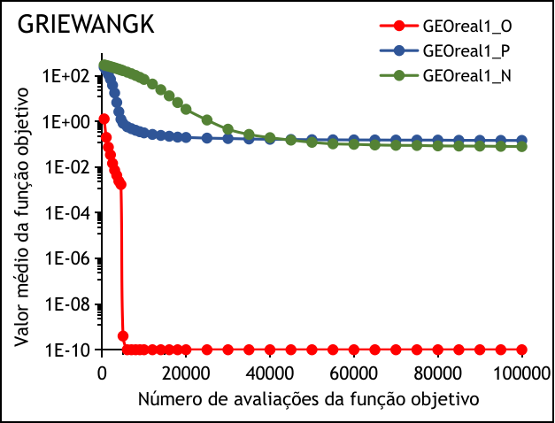
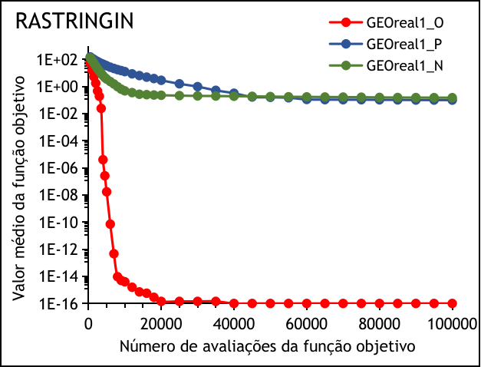
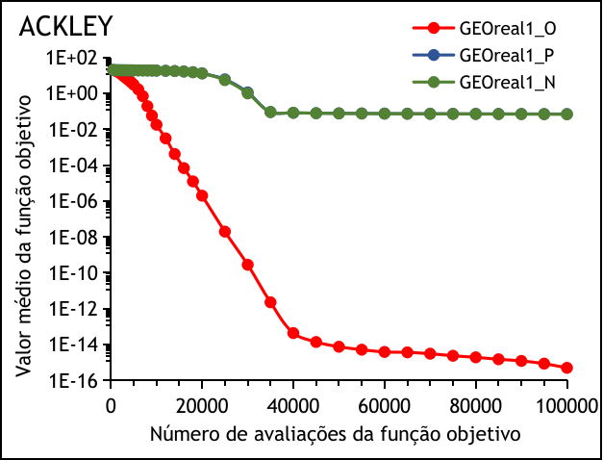
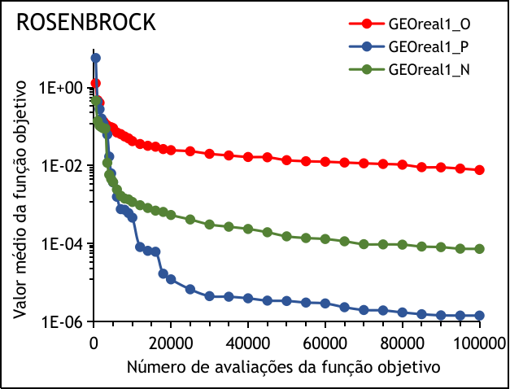
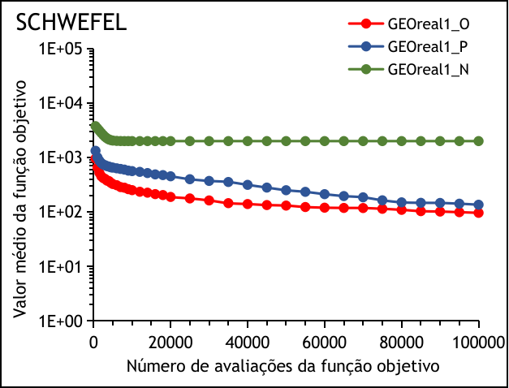
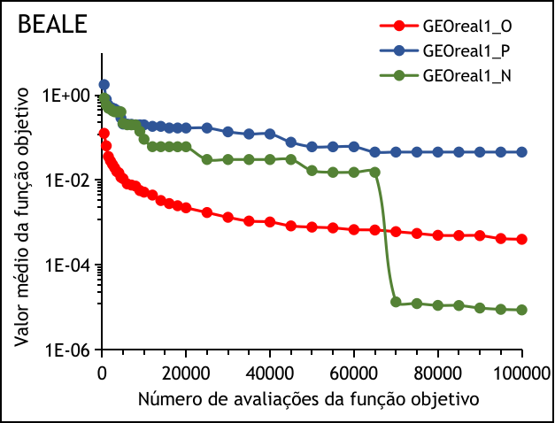
GEOreal₁_O x GEOreal₁_P x GEOreal₁_N

Slide 10
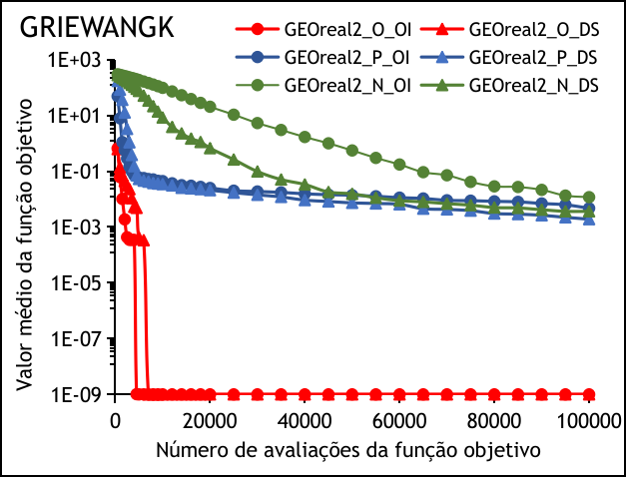
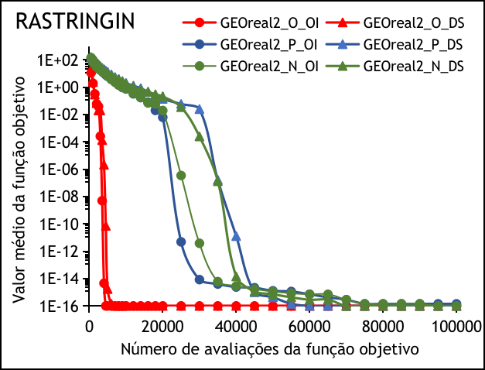
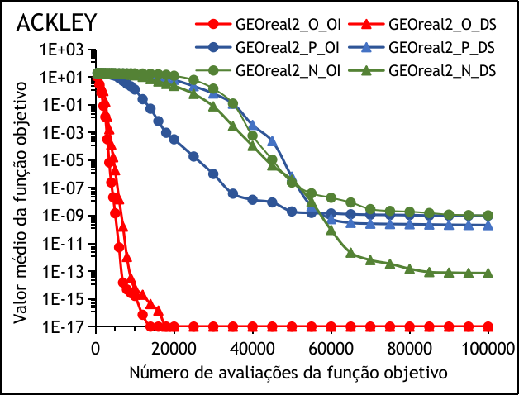
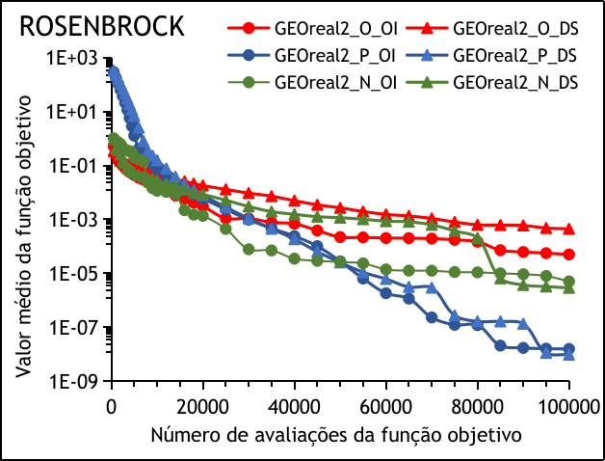
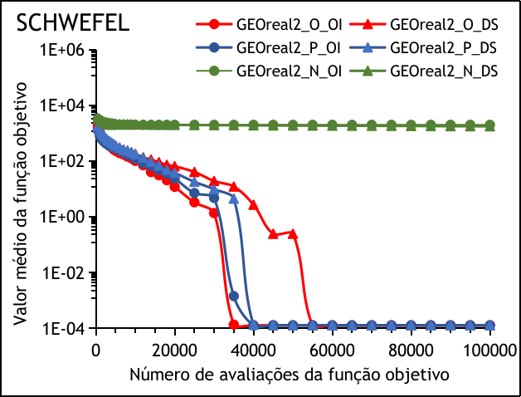
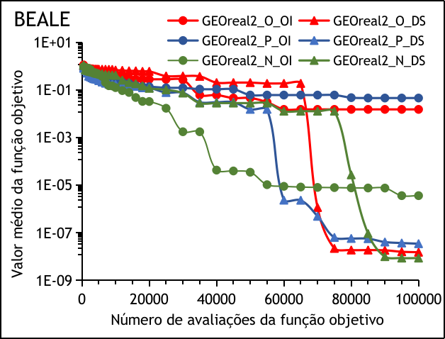
GEOreal₂_O_VO x GEOreal₂_P_VO x GEOreal₂_N_VO
x
GEOreal₂_O_DS x GEOreal₂_P_DS x GEOreal₂_N_DS

Slide 11
Melhores entre A-GEO e A-GEO_{var}
Qual o melhor tipo de perturbação: Original, Porcentagem ou DistNormal?
Para funções onde x*=0, a perturbação original foi muito superior, como já estudado.
Para funções onde x*!=0, a perturbação porcentagem teve um melhor desempenho.
Qual a melhor maneira de variar o sigma/porcentagem durante as P perturbações: Variação original ou Dividindo por s? (DS)
Para um mesmo valor de ‘s’, a forma DS de modificar o sigma faz com que o sigma diminua mais do que a forma VO, mas o tuning realizado revelou diferentes valores para ‘std1’ e ‘s’, então aparentemente não haveria influência dessas formas. Porém, ao analisar os gráficos, é possível observar que para cada algoritmo a forma DS foi um pouco superior do que a forma VO, principalmente na função BEALE. Portanto, essa maneira será adotada visto que produz resultados melhores e é menos custosa computacionalmente.

Slide 12
Versões Reais Adaptativas
Algoritmo | Descrição da perturbação da variável
A-GEO₂real₁_O
A-GEO₂real₁_P
Implementar o mecanismo de controle de parâmetros do A-GEO no tau
Nas versões real2, testar adicionar uma das P perturbações sendo uniforme entre os limites

Slide 13
GEO
GEOvar
A-GEO₁
A-GEO₂
A-GEO₁var
A-GEO₂var
A-GEO₂var
GEOreal1
GEOreal2
GEOreal1_O
GEOreal1_P
GEOreal1_N
GEOreal2_O_VO
GEOreal2_P_VO
GEOreal2_N_VO
Melhor quando x*=0, porém foi excluído porque é necessário conhecer a solução
GEOreal2_O_DS
GEOreal2_P_DS
GEOreal2_N_DS

Slide 14
A-GEO₂var
GEOreal1_P
GEOreal2_P_DS
Incluir uma das P perturbações sendo uniforme
????
Vamos descobrir qual a maneira de perturbar
Reunião: 23 às 9h
Implementar A-GEO3 (galski) e comparar com A-GEO1 e A-GEO2
Outros algoritmos de estratégias evolutivas ou GA pra comparar (C#)

Slide 15
GEOreal₁ X GEOreal_{1_per} X GEOreal_{1’} X GEOreal_{1’_per}
GEOreal₁
GEOreal_{1_per}
GEOreal_{1’}
GEOreal_{1’_per}

Slide 16
GEOreal₂ X GEOreal_{2’} X

Slide 17
ESTRUTURA DA DISSERTAÇÃO
1 – Introdução
2 – Revisão Bibliográfica
2.1 – Algoritmo da Otimização Extrema Generalizada (GEO)
2.2 – GEO com codificação real (GEOreal)
2.3 – Controle de Parâmetros
2.4 – GEO Adaptativo (A-GEO)
3 – Metodologia
- Texto explicando como atacou o problema
A-GEOvar
Maneiras de perturbar as variáveis: Formas de pertubação no GEOreal
Modificação no cálculo do COI
4 – Resultados e Discussão
4.1 Comparação de performance utilizando o conjunto de funções teste
4.2 Performance em um conjunto de funções do CEC
4.3 Aplicação em um problema de otimização de sistema espacial
5 – Conclusões
Referências

